Slide 1
2012 - 2014

Slide 2
POLSKO – Cieszyn
(Polský Těšín)
2. - 7. 12. 2012

Slide 3
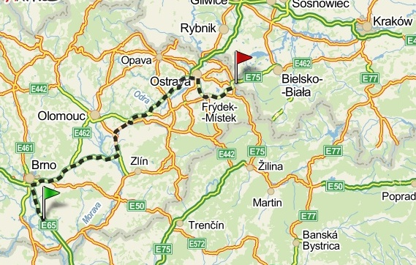
Hustopeče - Ciezsyn

Slide 4
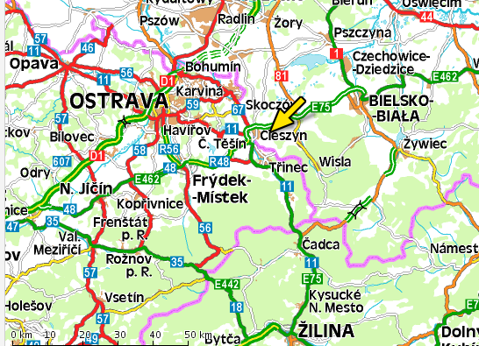

Slide 5
Země v projektu Comenius:
Polsko - Cieszyn
Rumunsko - Sfantu Gheorghe
Německo - Straubing
Portugalsko - Eixo-Aveiro
Česká republika - Hustopeče
září
2012
-
červen
2014

Slide 6
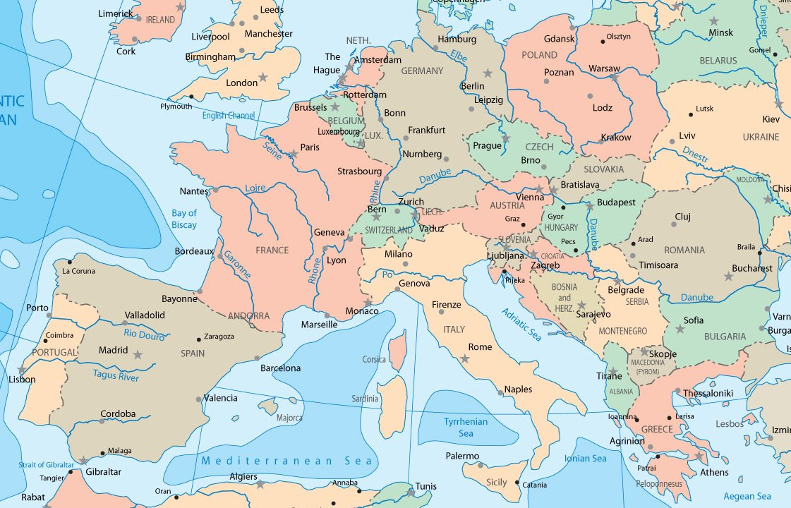
My – Česká republika - Hustopeče
Eixo-Aveiro (Portugalsko) –Straubing (Německo) – Cieszyn (Polsko) - Sfantu Gheorghe (Rumunsko)

Slide 7
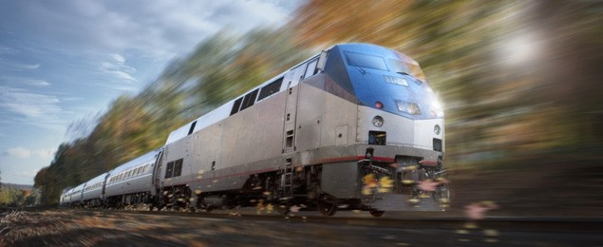
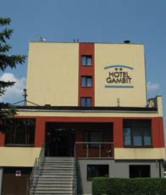
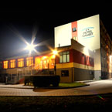
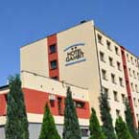
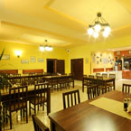
Směr Polsko → 2.12.2012
Cesta vlakem:
Břeclav – Přerov – Ostrava-Svinov – Český Těšín
Odtud zajištěný odvoz
do hotelu GAMBIT,
kde jsme byli ubytováni

Slide 8
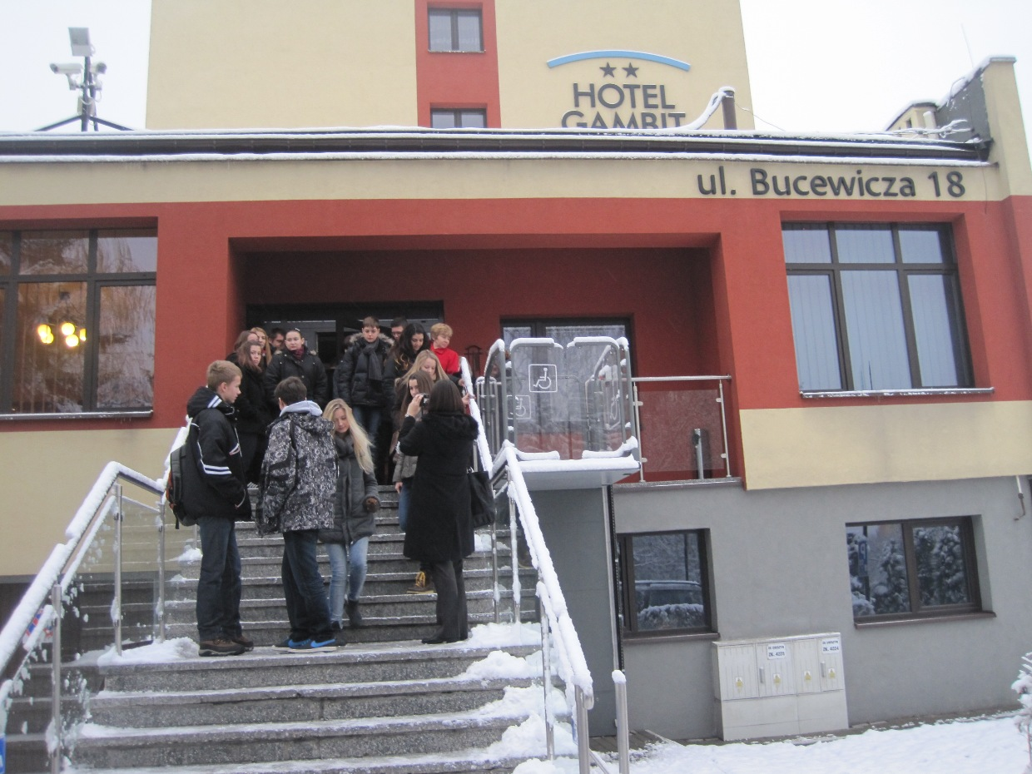

Slide 9
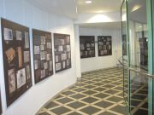
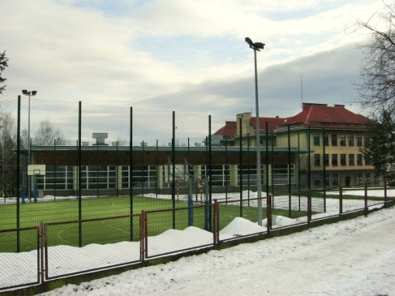
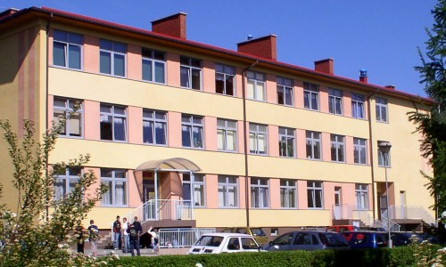
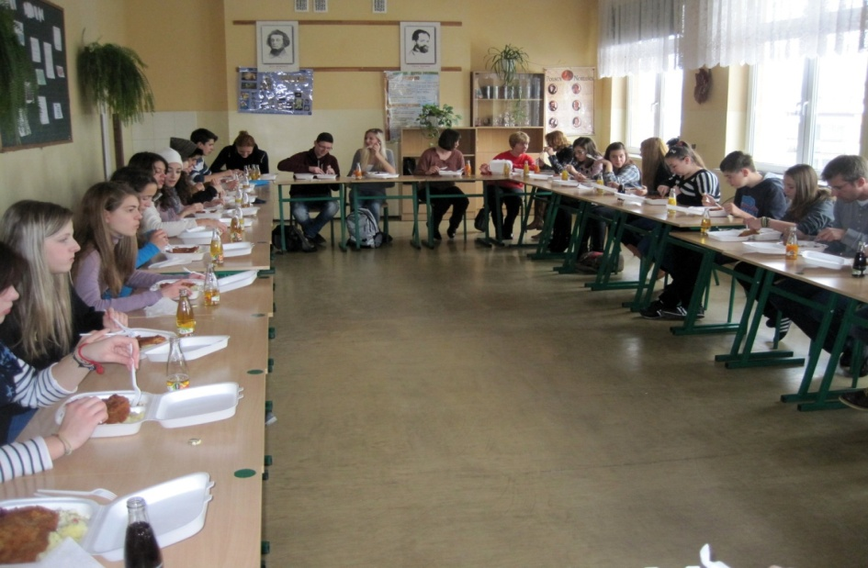
3.12.2012 – 1. den pobytu
Návštěva školy - 2 hodiny výuky
- seznamovací ppt
zúčastněných zemí
- oběd ve škole

Slide 10
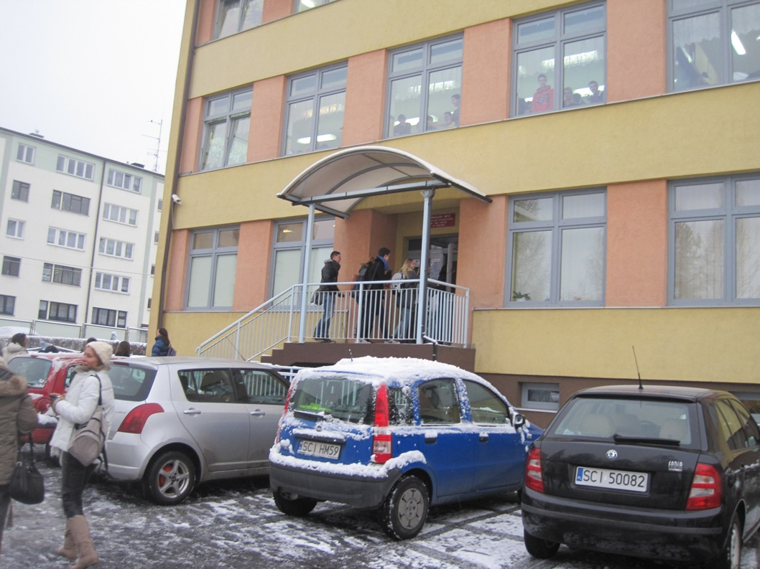
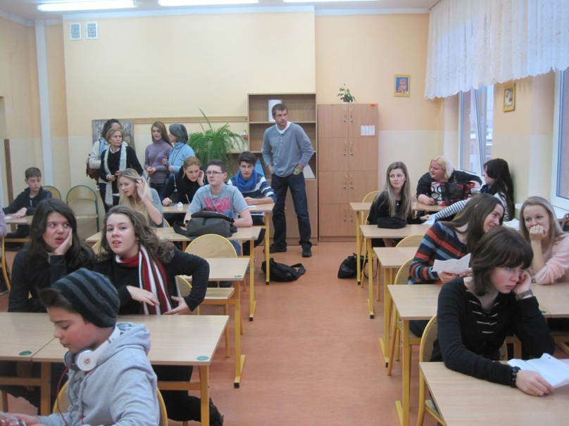
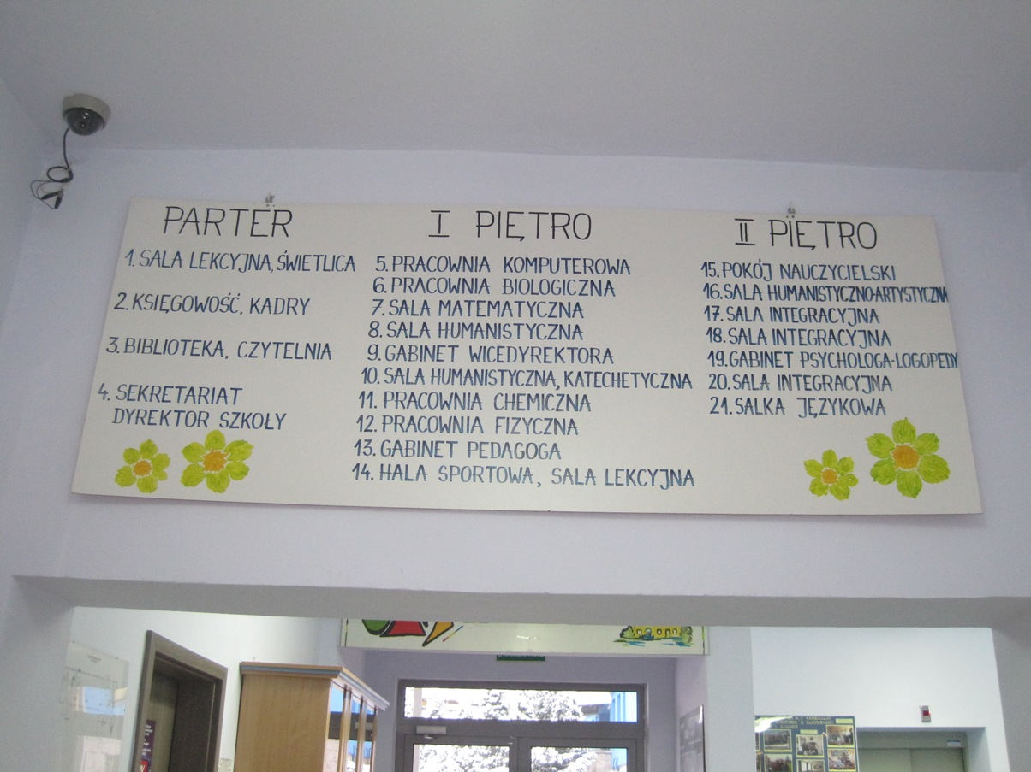
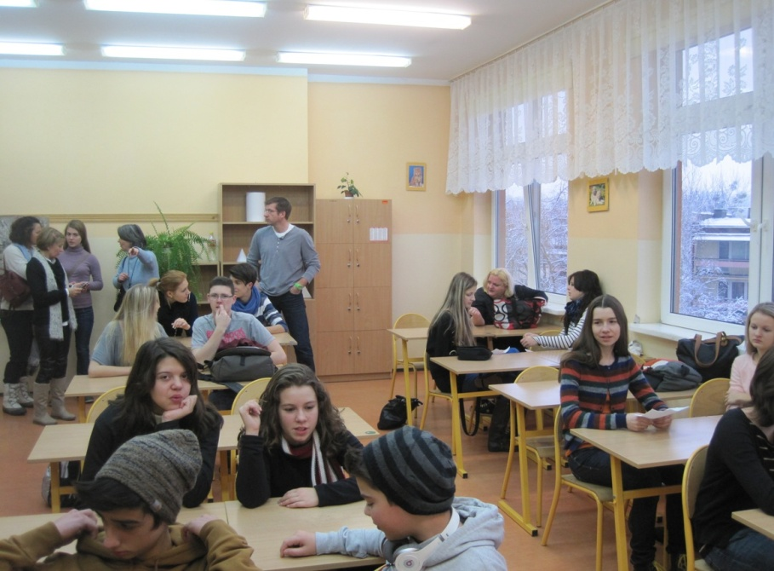

Slide 11
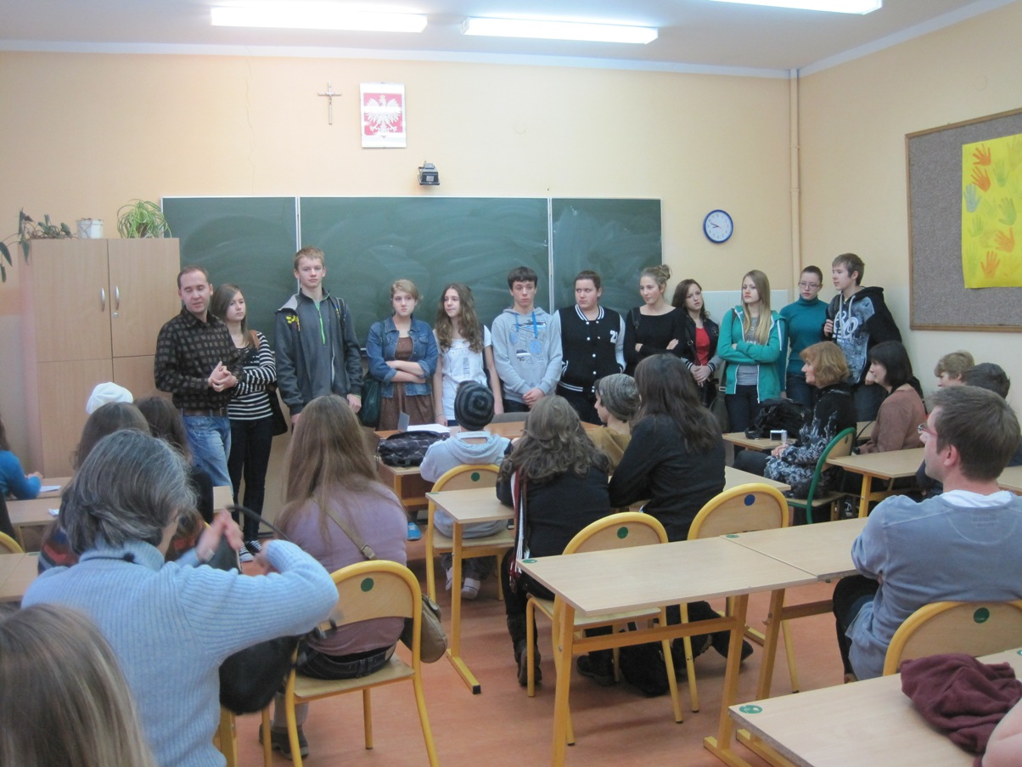
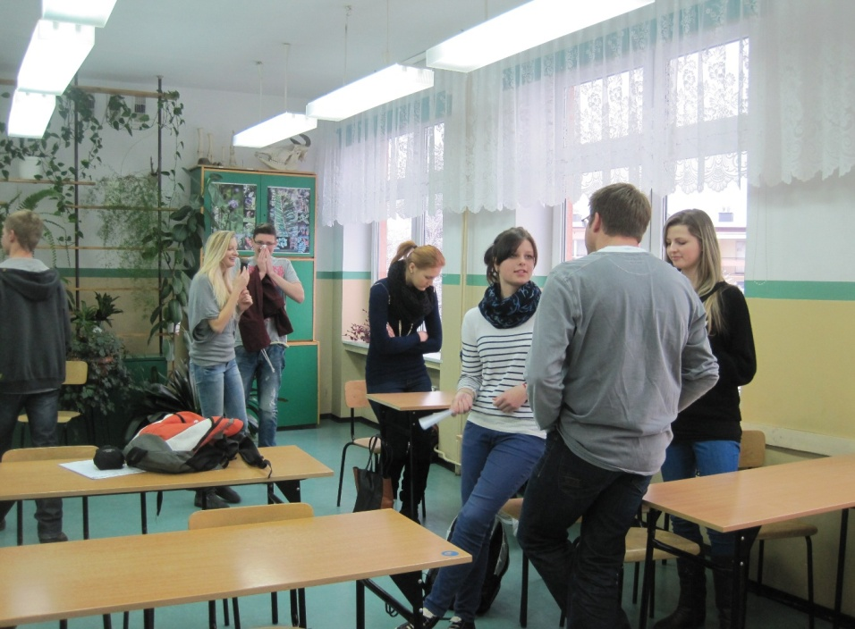
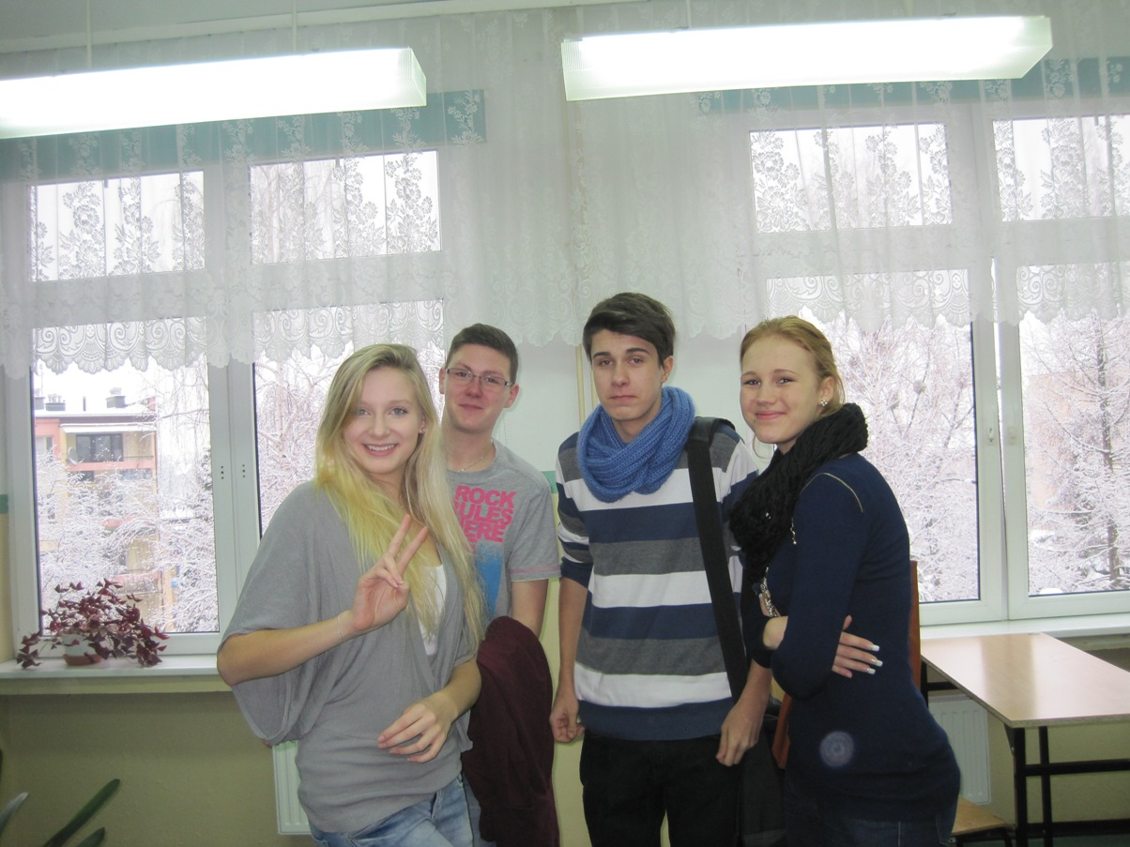
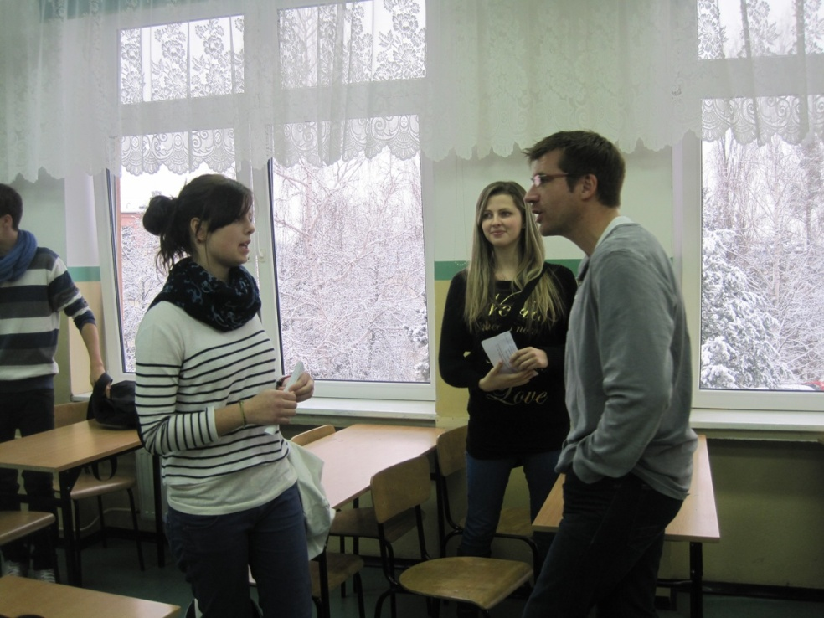

Slide 12
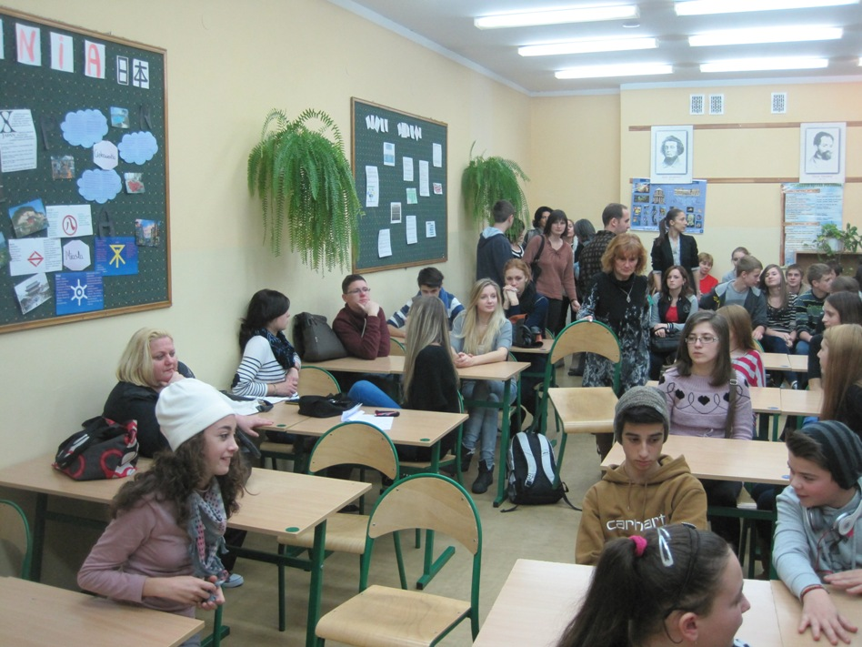

Slide 13
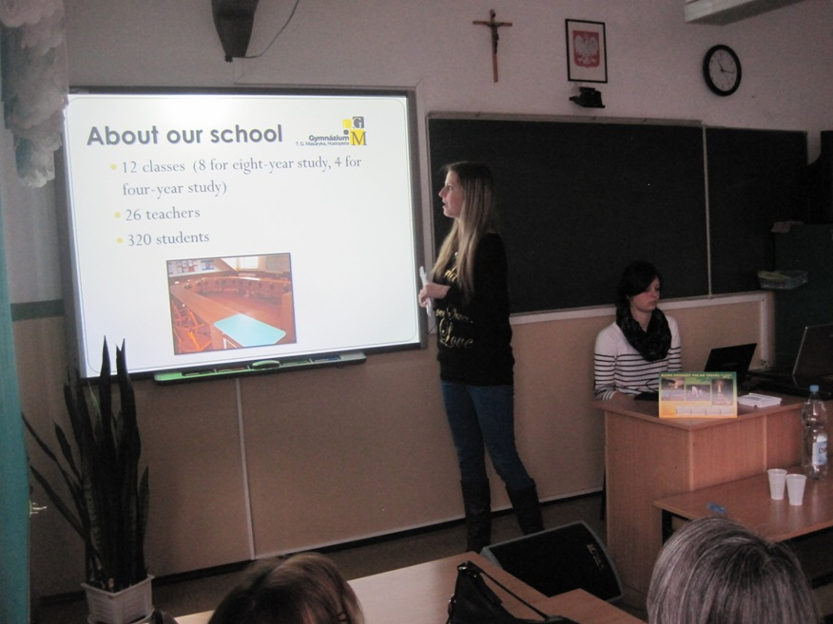
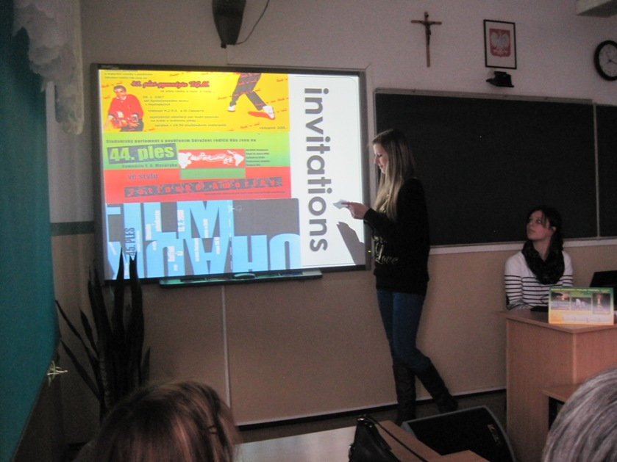
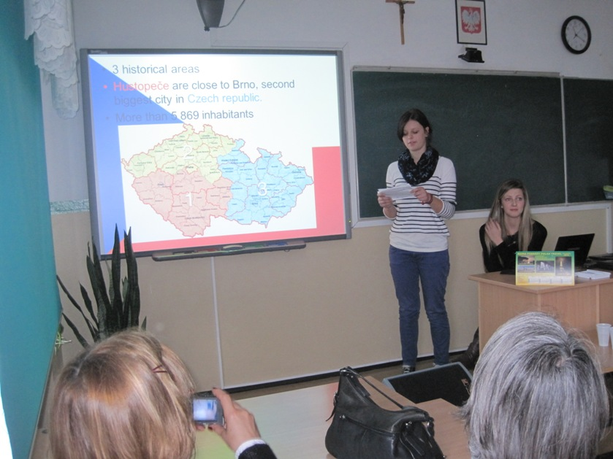
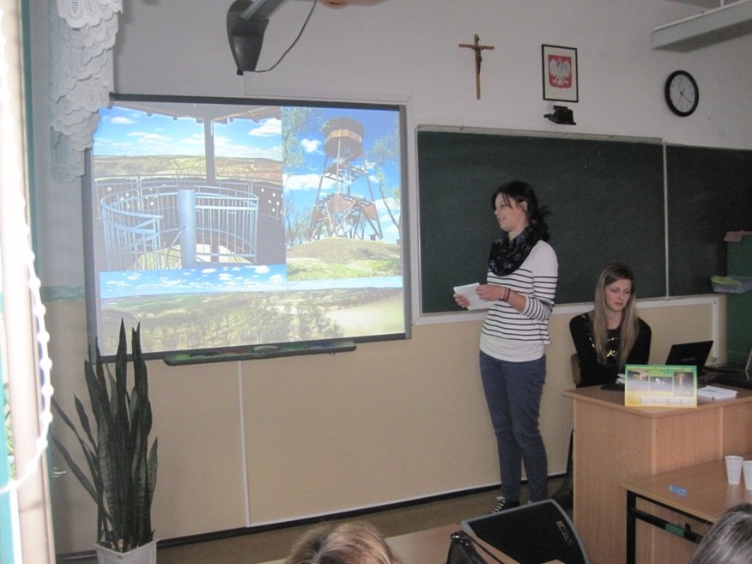
Představujeme naše gymnázium

Slide 14
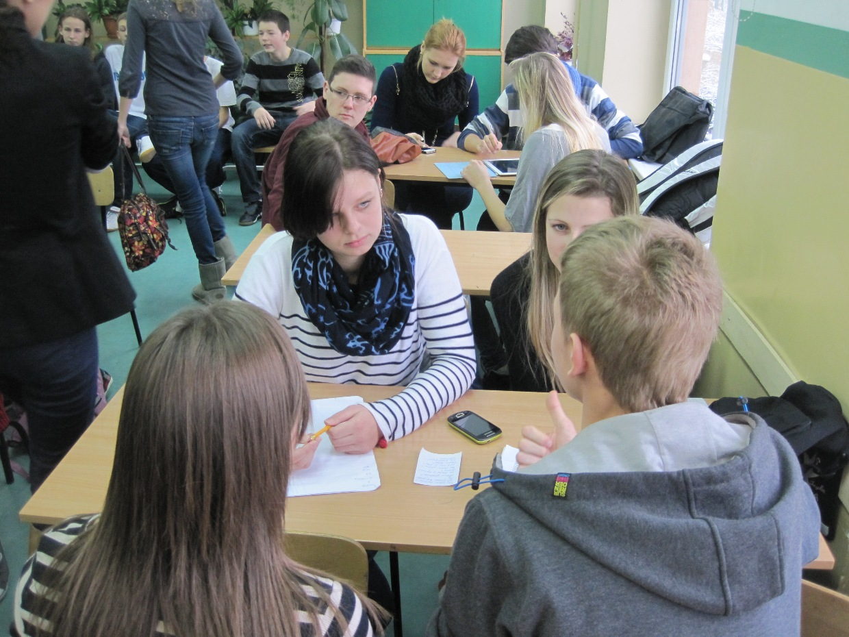
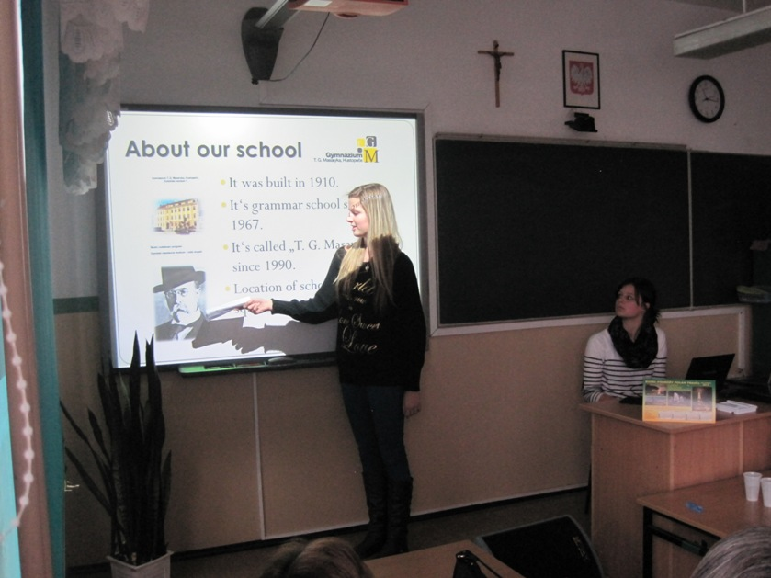
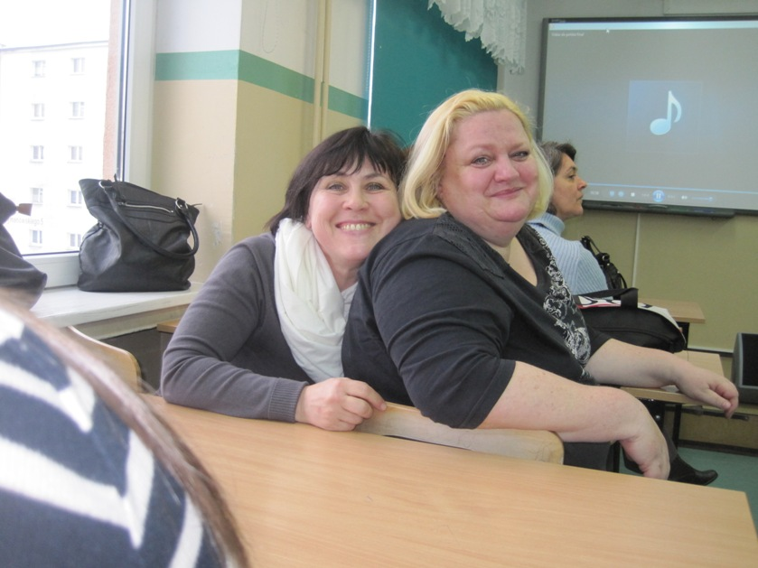
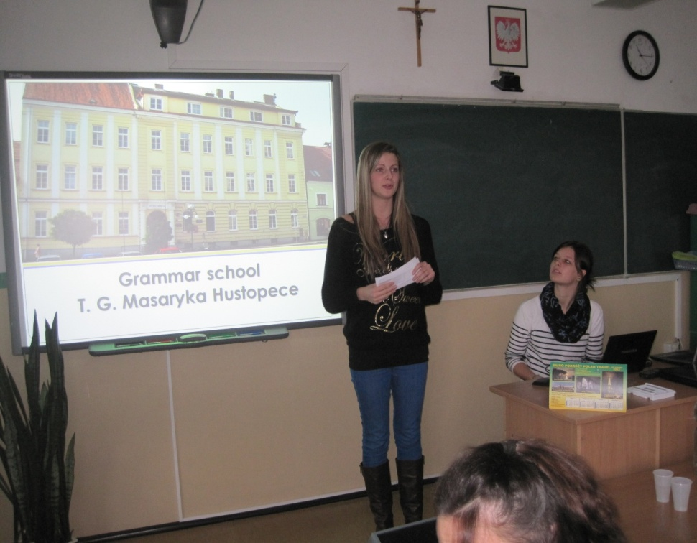

Slide 15
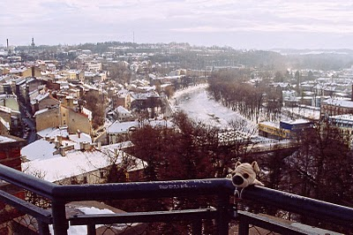
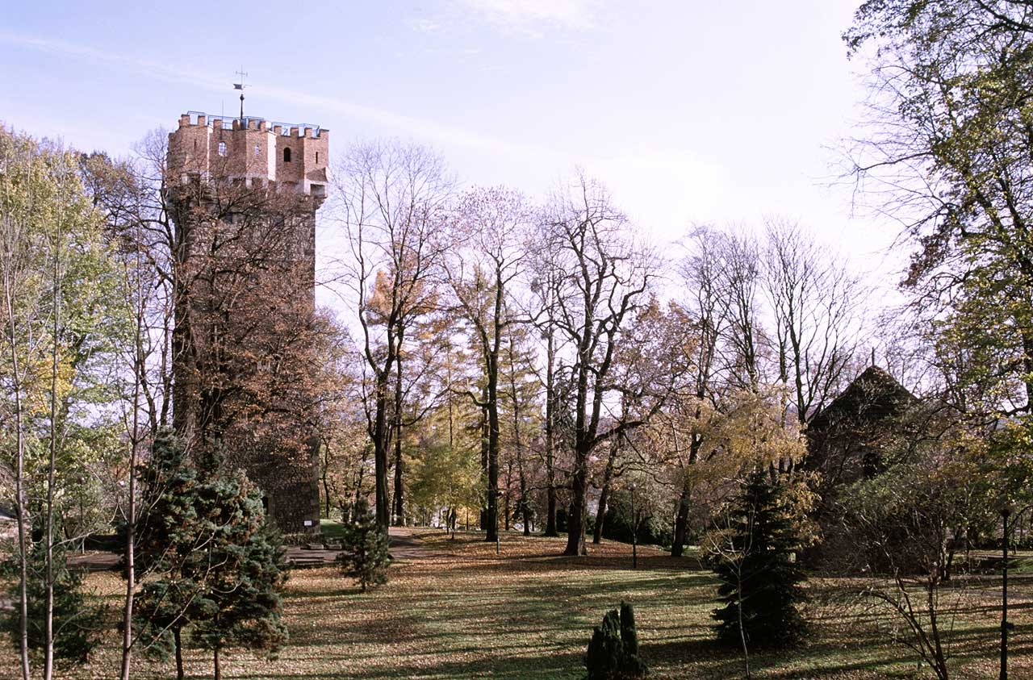
Následovala prohlídka města – na stanovištích jsme se účastnili nejrůznějších workshopů a plnili jsme různé úkoly

Slide 16
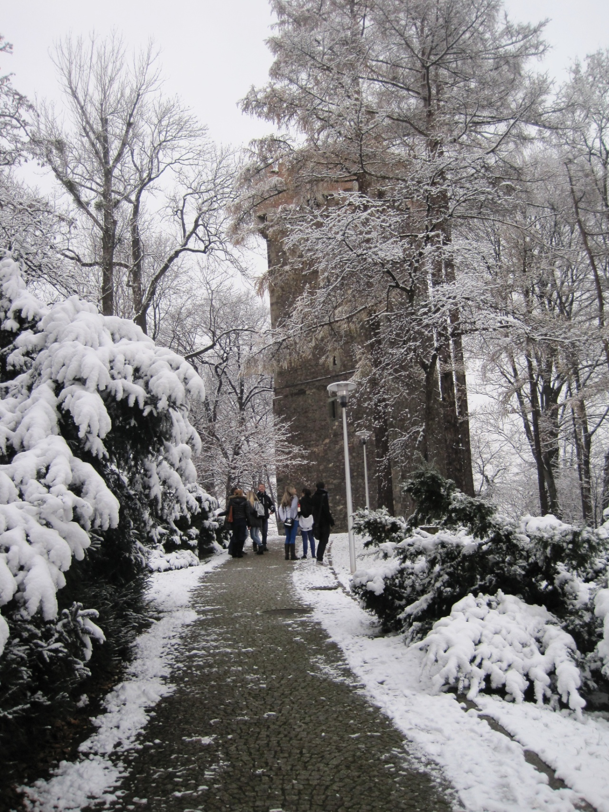
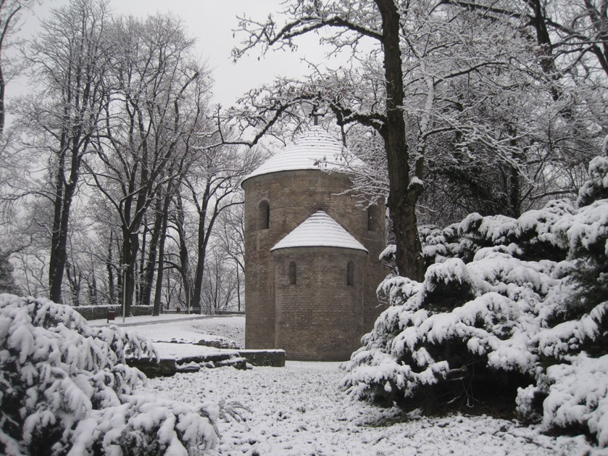
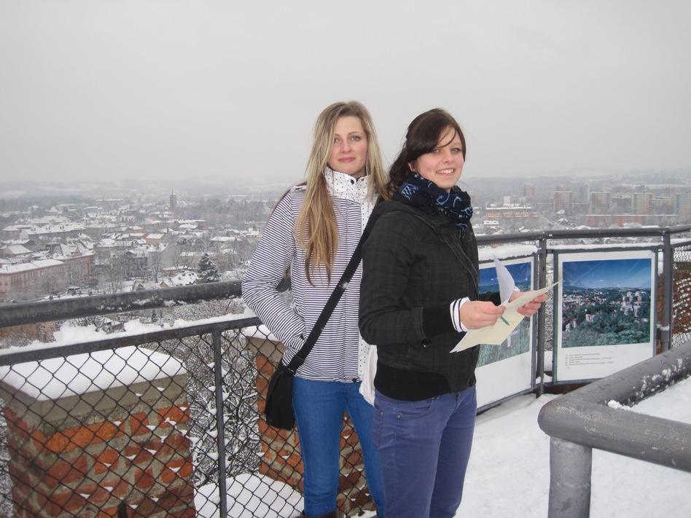
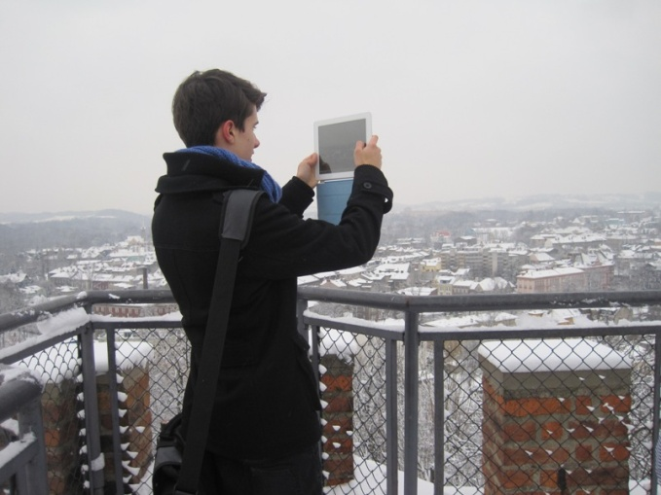

Slide 17
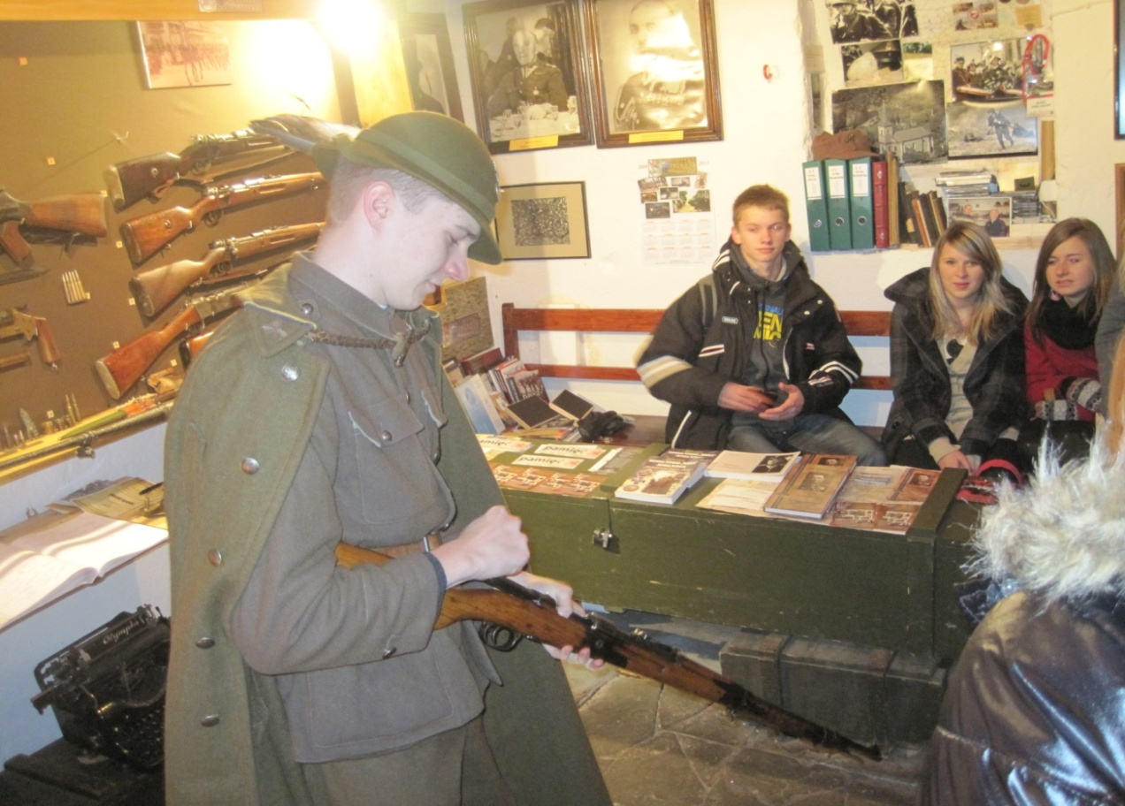
Plnění zadaných úkolů na stanovištích
Jedním z takových zajímavých stanovišť bylo Muzeum války

Slide 18
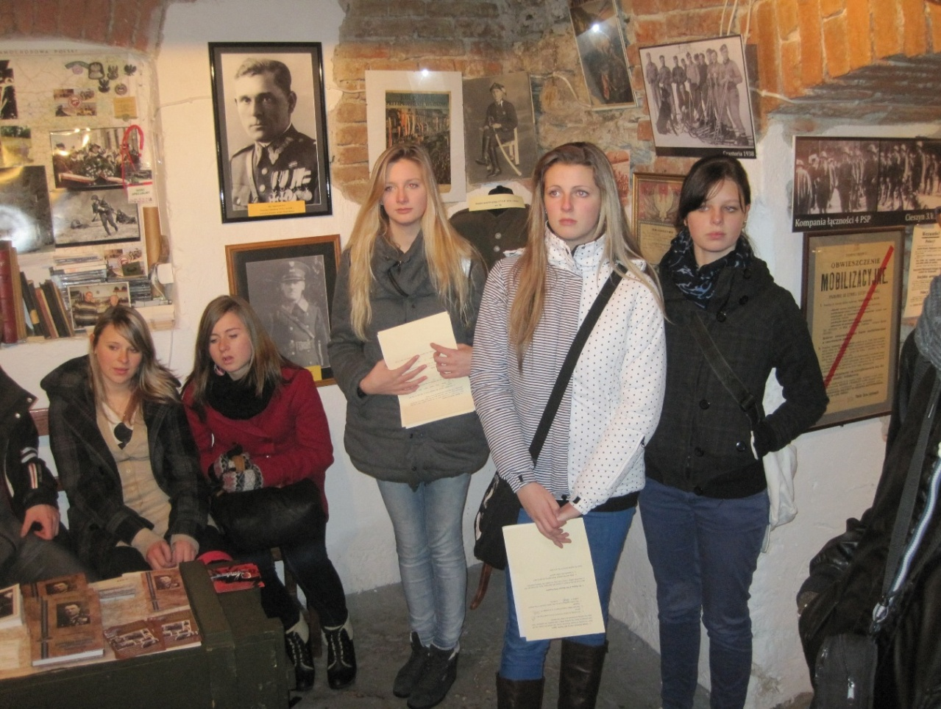
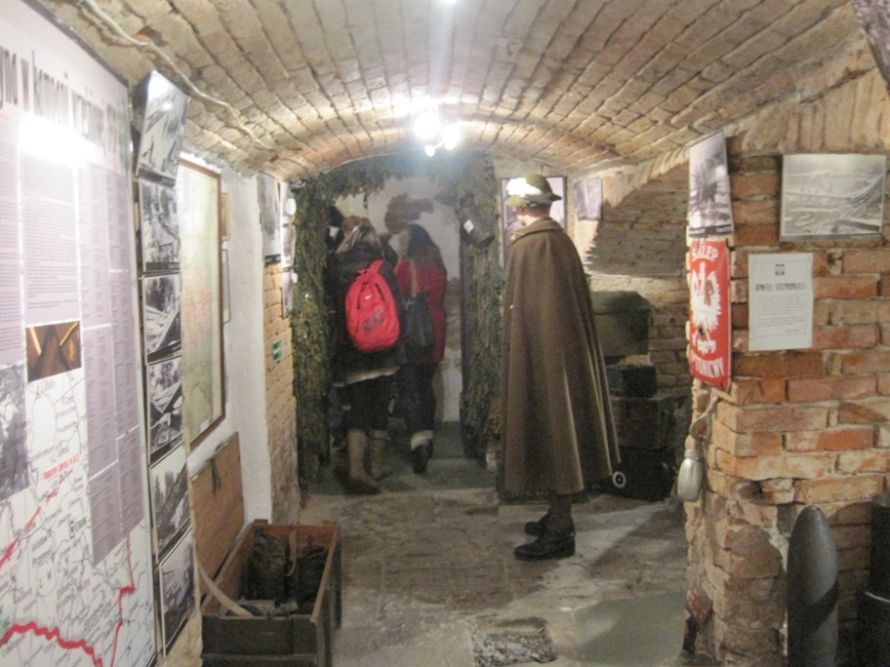
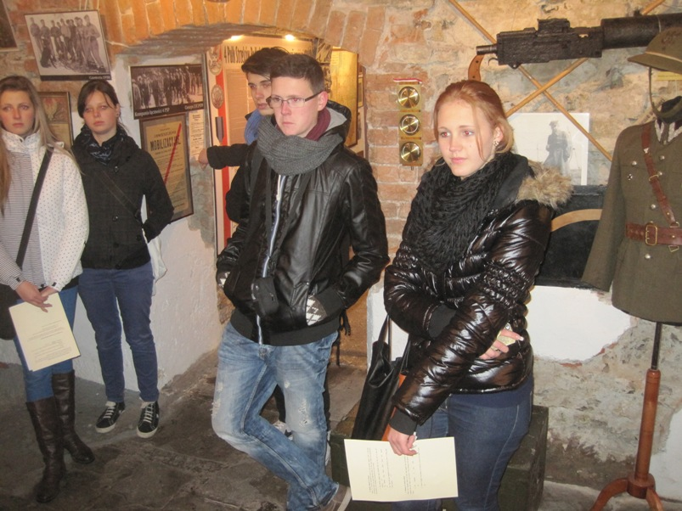
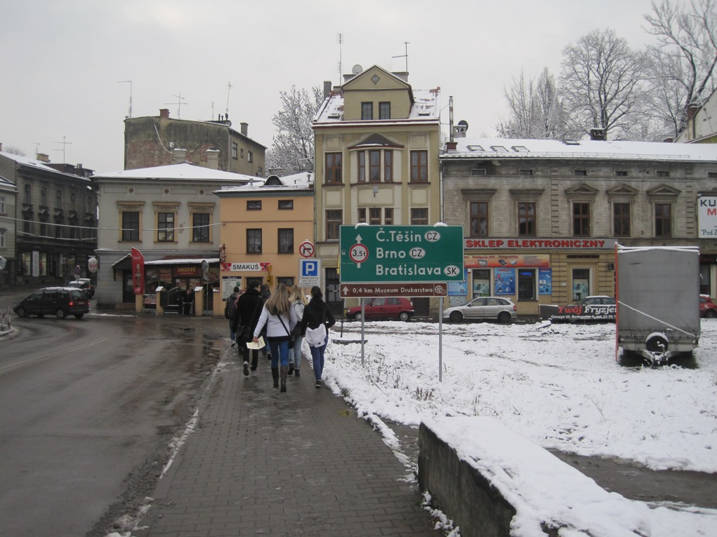

Slide 19
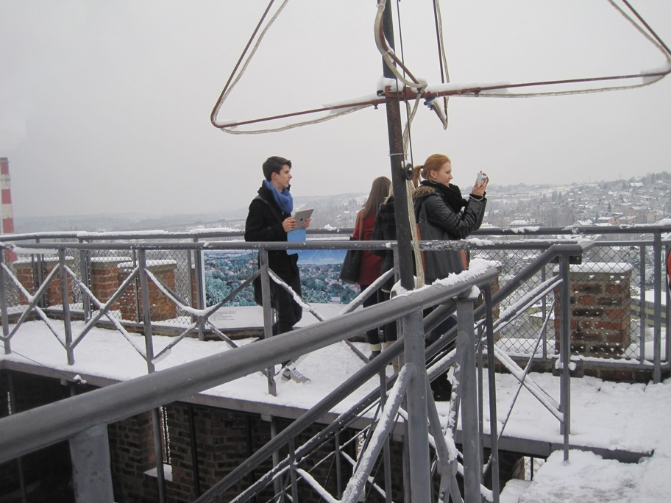
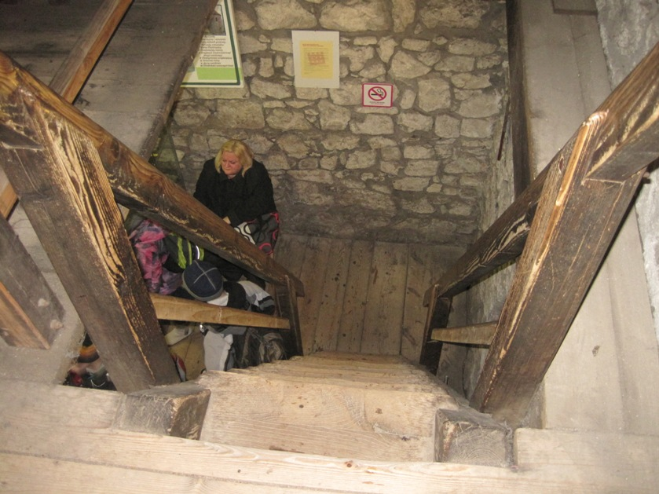
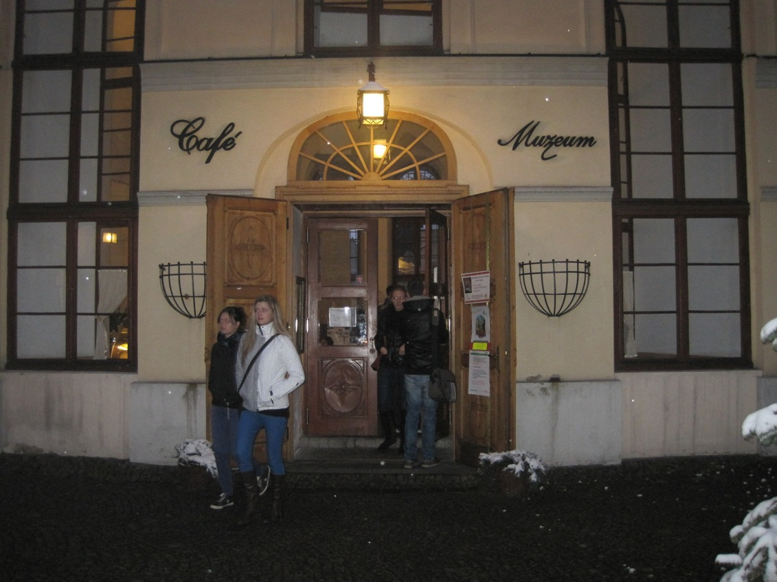

Slide 20
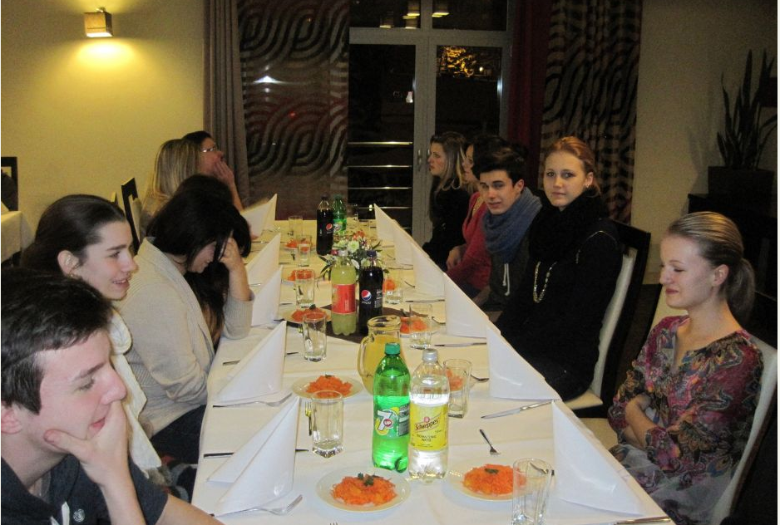
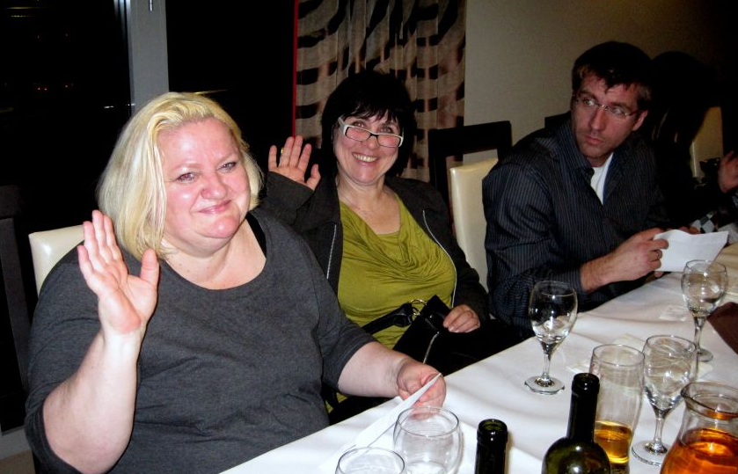
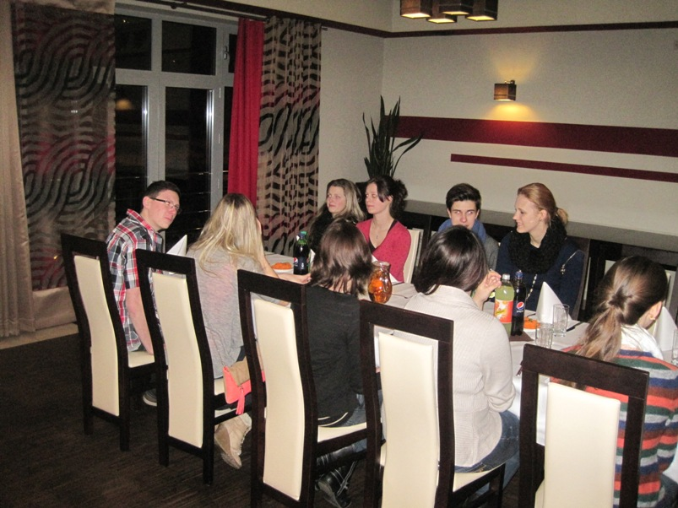
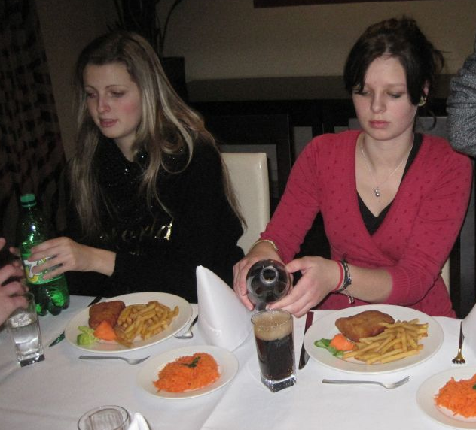
Večer nás čekala výborná večeře v příjemném prostředí restaurace WIP

Slide 21
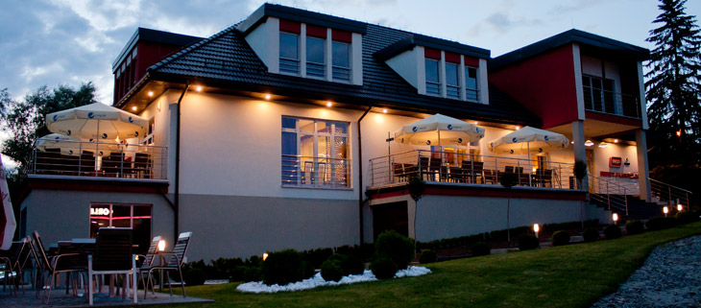
WIP restaurace

Slide 22
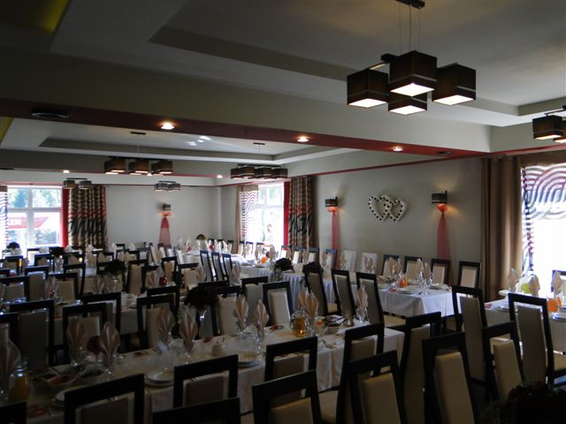

Slide 24
A další společná večeře

Slide 26
4. 12. 2012 – 2. den pobytu
Výlet do Krakowa

Slide 27
Hrad Wawel Krakow

Slide 33
Návštěva solného dolu Weliczka

Slide 38
5. 12. 2012 – 3. den pobytu
Výlet do Istebné a Wisły

Slide 43
V cukrárně...

Slide 44
Workshopy pro studenty (Comenius Christmas Tree)

Slide 47
6.12. 2012 – 4. den pobytu
Workshopy v Domě chleba v Górki Wielkie ( výroba tradičního chleba, másla, sýrů…)
Návštěva Muzea Těšínského Slezska

Slide 52
U výroby tradičních domácích produktů se evidentně projevily hospodyňky
☺

Slide 54
A další večeře ve školní jídelně

Slide 55
...a bylo nám i najednou
smutno...
Závěrečná rozlučková
večeře

Slide 58
5. den – den odjezdu a návratu domů
7. 12. 2012
☺

Slide 59
Příští setkání – v Rumunsku!

Slide 60
A v červnu u nás,
v Hustopečích !!!
Eixo-Aveiro (Portugalsko) –Straubing (Německo) – Cieszyn (Polsko) - Sfantu Gheorghe (Rumunsko)

Slide 61
Všude dobře,
doma nejlíp!!!
S.H, D.M.,B.K.,V.K.

